Slide 1
Uso dos dados do SINASC
Prematuridade no Município de São Paulo: uma abordagem espacial
Silvia Saldiva
30 de novembro de 2017

Slide 2
INTRODUÇÃO
As bases de dados permitem a construção de indicadores que subsidiam a gestão, a clínica, a ciência, aos profissionais de saúde e ao controle social.
As técnicas de geoprocessamento também contribuem para análise de situação de saúde no país.

Slide 3

Estudo da Prematuridade no município de São Paulo
Financiamento do Projeto: FUNDAÇÃO BILL E MELINDA GATES E CNPQ
Parcerias :
    INSTITUTO DE SAÚDE,
    CEINFO/SMS/PMSP
    LABORATÓRIO DE POLUIÇÃO DA FMUSP,
    DEPARTAMENTO DE GEOGRAFIA DA USP
    INSTITUTO DA CRIANÇA DO HC/FMUSP

Slide 4
BASE DE DADOS DO SINASC 2012/2013
NÚMERO TOTAL DE REGISTROS: 2012: 201.813 174.216 (86%)
2013: 199.530 180.856 (90%)
GEOCODIFICAÇÃO:
Campos utilizados :
Número da Declaração de Nascido Vivo
Fonte / Precisão da geocodificação *
Código (IBGE) do Município de residência da mãe
Distrito Administrativo de residência da mãe
Código do Distrito Administrativo de residência da mãe
Loradouro de residência da mãe
Número do logradouro de residência da mãe
Código de Endereçamento Postal de residência da mãe
Coordenada Geográfica - Latitude - SAD69
Coordenada Geográfica - Longitude - SAD69

Slide 5
METODOLOGIA
CRITÉRIOS DE EXCLUSÃO DO ESTUDO:
  ANOMALIAS CONGÊNITAS : 6018 CASOS
  GEMEOS: 9000 CASOS
  ÓBITOS NEONATAIS DE 2012 E 2013 (SIM): cerca de 4000 CASOS
INCONSISTÊNCIAS ENCONTRADAS:
Idade gestacional <37 semanas e Peso ao Nascer >3000
Gêmeo: no campo 35 (Tipo de Gestação) estava assinalado 1 = única
PONTOS POSITIVOS
Alta confiabilidade dos dados registrados no SINASC.

Slide 6
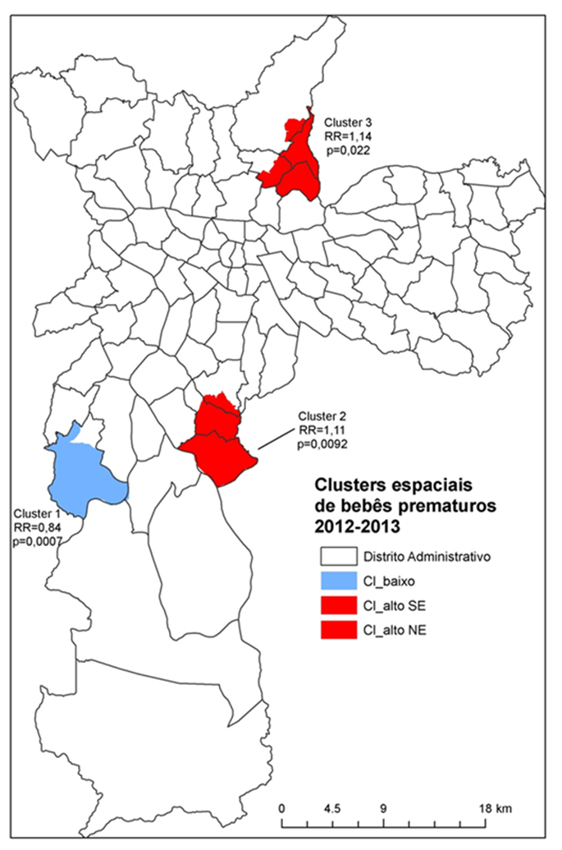
ANÁLISES ESPACIAIS
Por meio dos endereços (geocodificados) foi possível identificar agrupamentos espaciais de altas e baixas prevalências de prematuridade no município de São Paulo:
Zona Norte: Santana, Tucuruvi, Jaçanã, Tremembé, Vila Maria e Vila Guilherme.
Zona Sul: Cidade Ademar, Pedreira, Grajaú, Cidade Dutra e Jabaquara.
Zona Sul: Jardim Ângela, Capão Redondo, Parelheiros.
Após a identificação dos agrupamentos, foi realizado um estudo de caso-controle em cada um deles.

Slide 7
ESTUDO DE CASO – CONTROLE
  Casos: NV <=36 semanas
  Controles: NV >=37 semanas
    Os controles foram sorteados de forma pareada (sexo, idade da mãe, data de nascimento) e proximidade de 400 metros do caso.
    Foram realizadas entrevistas domiciliares para aplicação de questionários.
Agrupamento | Prematuros(Casos) | Termos(Controles) | Total
Tremembé | 176 | 357 | 533
Pedreira | 153 | 354 | 507
Jardim Ângela | 109 | 265 | 374
Total | 438 | 976 | 1414

Slide 8
RESULTADOS
Quais os fatores de risco para a prematuridade no Município de São Paulo?
Quais as condições socioeconômicas das mães, a assistência ao pré-natal, ao parto e ainda, dados ambientais e de poluição?

Slide 9
RESULTADOS
Foram considerados fatores de risco para prematuridade:
Alto NO2 e Baixo O3
Fator 1 (Ba, Fe, Al, K, P, Cu, Rb, Zn)
Resultado Positivo para Sífilis
Infecção Urinária
Hipertensão
Início tardio do Pré-natal

Slide 10
O que fazer?
UBS – pré-natal
Hospitais -
Coordenadorias (CRS); Supervisões Técnicas de Saúde – monitoramento/ orientação ações
Áreas Técnicas da Secretaria Municipal de Saúde
SINASC – garantir a veracidade e exatidão dos dados

